Slide 1

Phiên bản Lớp học

Slide 2













Câu 1
Viết rồi đọc hỗn số
Viết: 2$\frac{1}{2}$
Hai và một phần hai
Notes:
Đọc xong câu hỏi click vào chỗ bất kì để ra đồng hồ đếm ngược. Hết giờ click vào chỗ bất kì để ra đáp án

Slide 3
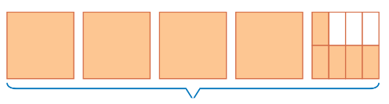

Câu 2
Viết rồi đọc hỗn số
Viết: 4$\frac{5}{8}$
Bốn và năm phần tám
Notes:
Đọc xong câu hỏi click vào chỗ bất kì để ra đồng hồ đếm ngược. Hết giờ click vào chỗ bất kì để ra đáp án

Slide 4
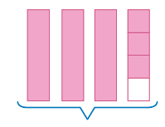
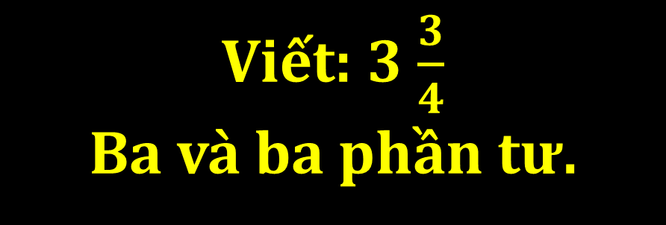
Câu 2
Viết rồi đọc hỗn số
Viết: 3$\frac{3}{4}$
Ba và ba phần tư.
Notes:
Đọc xong câu hỏi click vào chỗ bất kì để ra đồng hồ đếm ngược. Hết giờ click vào chỗ bất kì để ra đáp án

